Slide 1



Portofolio
SALSHADILLA AULIYAH

Slide 2
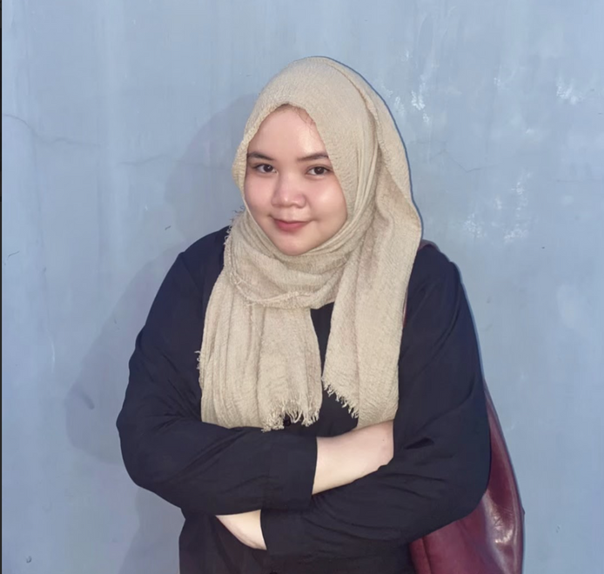
Tentang Saya
1
Haloo, Perkenalkan Saya Salshadilla Auliyah
2
Mahasiswi S1 Sistem Informasi
Universitas Amikom Yogyakarta
3
4
Saya adalah Mahasiswa Semester 5 S1 Sistem Informasi Universitas Amikom Yogyakarta yang aktif mengembangkan diri di bidang IT. Selain fokus pada akademik, saya juga aktif dalam organisasi Himpunan Mahasiswa Sistem Informasi, kepanitiaan, serta seminar/webinar terkait bidang saya. Sejak SMA, saya terbiasa berpikir kreatif dan inovatif, serta memiliki kemampuan bertanggung jawab, berkomunikasi, dan bekerja sama dalam tim.
Pengalaman saya mencakup pengembangan website, desain digital (Canva, poster, dll.), serta berbagai proyek lain di bidang IT dan desain. Saya mudah beradaptasi, terbuka terhadap masukan, dan terus berkomitmen untuk mengembangkan potensi diri ke depannya.
5
6
7
8
9
Salshadilla Auliyah

Slide 3

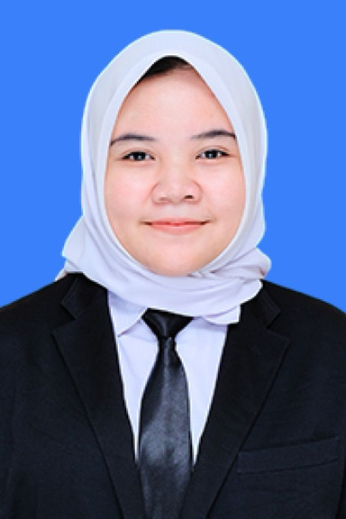
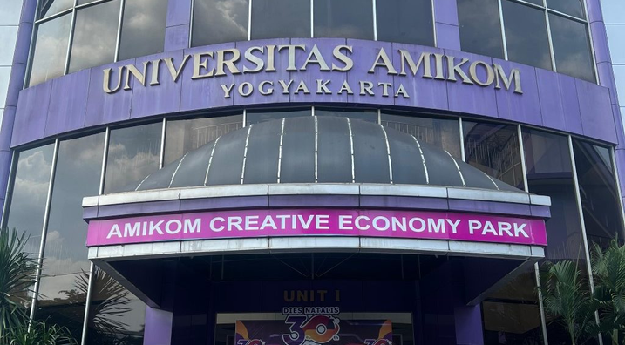
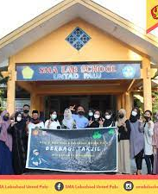
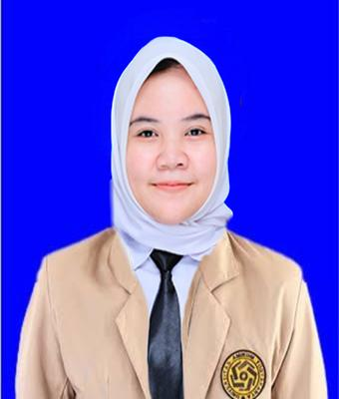
Pendidikan
1
SMA Labschool Untad (2020-2023)
Universitas Amikom Yogyakarta
(2023 - Sekarang)
2
3
Jurusan Ilmu Pengetahuan Alam
S1 Sistem Informasi
4
5
6
7
8
9

Slide 4

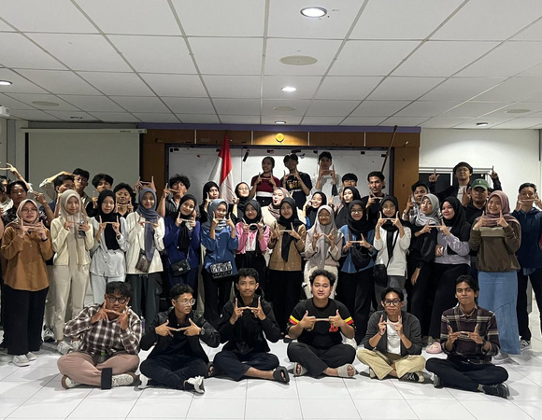
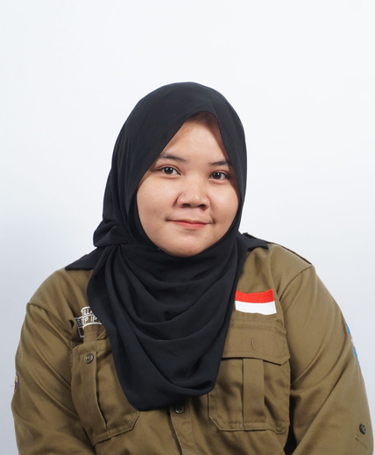
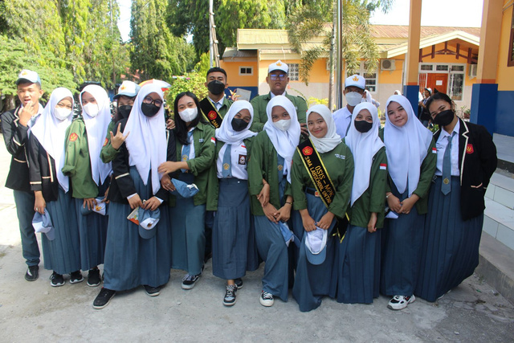
Pengalaman Organisasi
Himpunan Mahasiswa Sistem Informasi
1
Bendahara 2 (Desember 2024 - Sekarang
Membantu Bendahara 1 dalam pencatatan dan pengelolaan keuangan.
Mengelola uang kas pengurus, termasuk memastikan ketersediaan dana untuk kebutuhan organisasi.
Mengawasi serta mencatat setiap pemasukan dan pengeluaran kas dengan transparan dan akurat.
2
3
Ketua Departemen Divisi Riset Ilmu teknologi (Oktober 2023 - Desember 2024)
4
Memimpin dan mengoordinasikan tim dalam melakukan riset dan pengembangan teknologi yang relevan dengan kebutuhan organisasi.
Mengawasi perencanaan, pelaksanaan, dan evaluasi program kerja divisi Ristek.
Mengelola proyek-proyek teknologi, termasuk pengembangan sistem, aplikasi, atau platform yang mendukung kegiatan organisasi.
5
6
Organisasi Osis Sma Labschool Untad Palu
7
Ketua Osis (Februari 2022 - Januari 2023)
8
Memimpin dan mengoordinasikan kegiatan OSIS sesuai visi dan misi organisasi.
Mewakili siswa dalam menyampaikan aspirasi dan berkomunikasi dengan pihak sekolah.
Mengawasi dan mendukung program kerja setiap departemen OSIS.
Mengambil keputusan strategis untuk meningkatkan kualitas kegiatan siswa.
Mengelola kegiatan ekstrakurikuler, event sekolah, dan program sosial.
Menjaga hubungan baik antara OSIS, siswa, dan pihak sekolah.
9

Slide 5
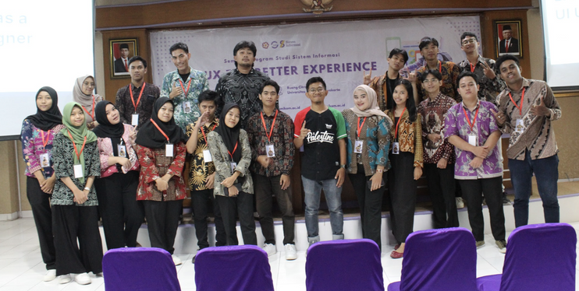
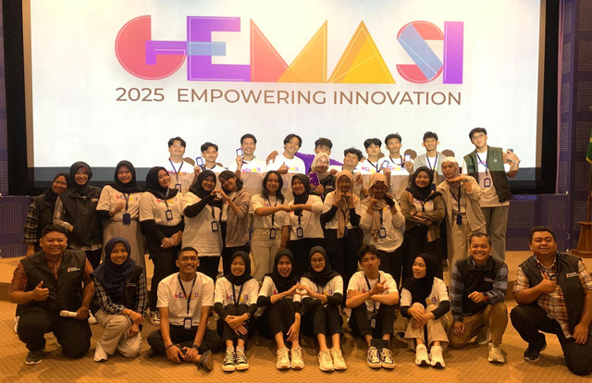
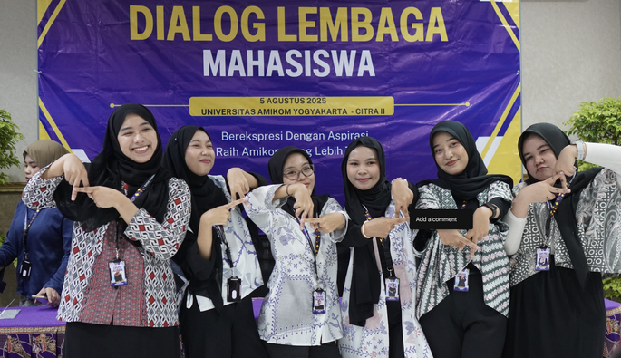
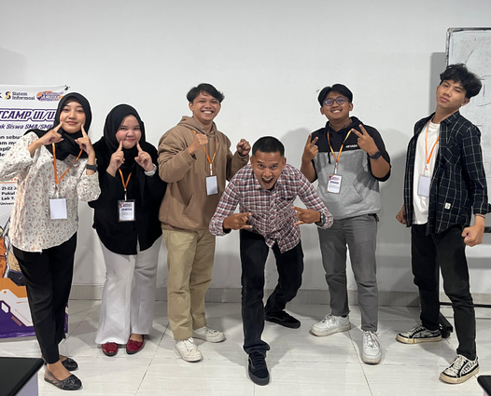
Pengalaman Kepanitiaan
1
2
Seminar UI UX HIMASI
Gemasi 2025
3
Koor Divisi Acara (17 Mei 2024)
Divisi TS Penjurian (17 Januari 2025)
4
5
6
Dialog Lembaga Mahasiswa 2025
Short Bootcamp UI UX
7
Divisi Acara (05 Agustus 2025)
TS Support (25 Juli 2025)
8
9

Slide 6
















Kemampuan
1
Software
2
Skill
3
Informatika
Design
Programing
Photo & Video Editing
Web Design
Comunnication
Web Development
4
5
Administrasi
6
Design dan Editing
7
Bahasa
8
Indonesia (Native)
Inggris (Beginner)
Sosial Media
9

Slide 7
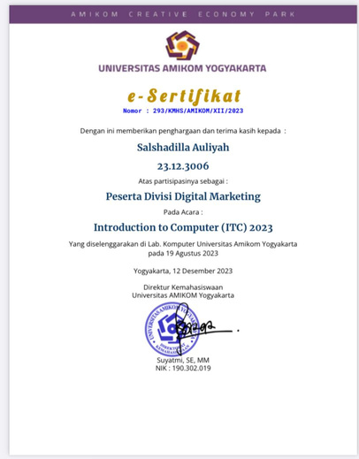


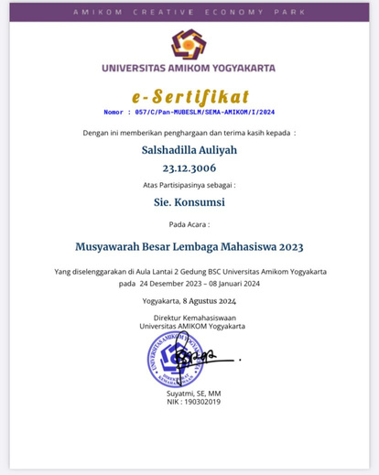
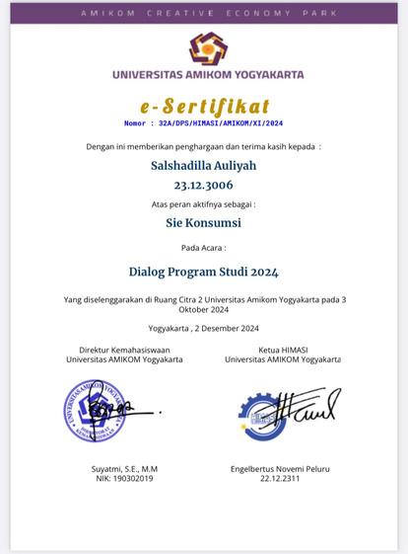
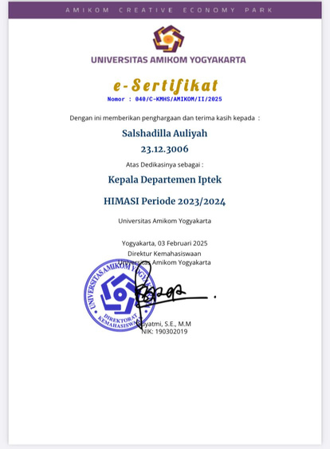
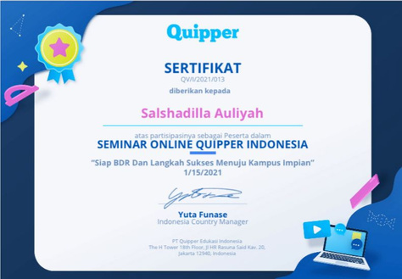
Sertifikat
1
2
3
4
5
6
7
8
9

Slide 8
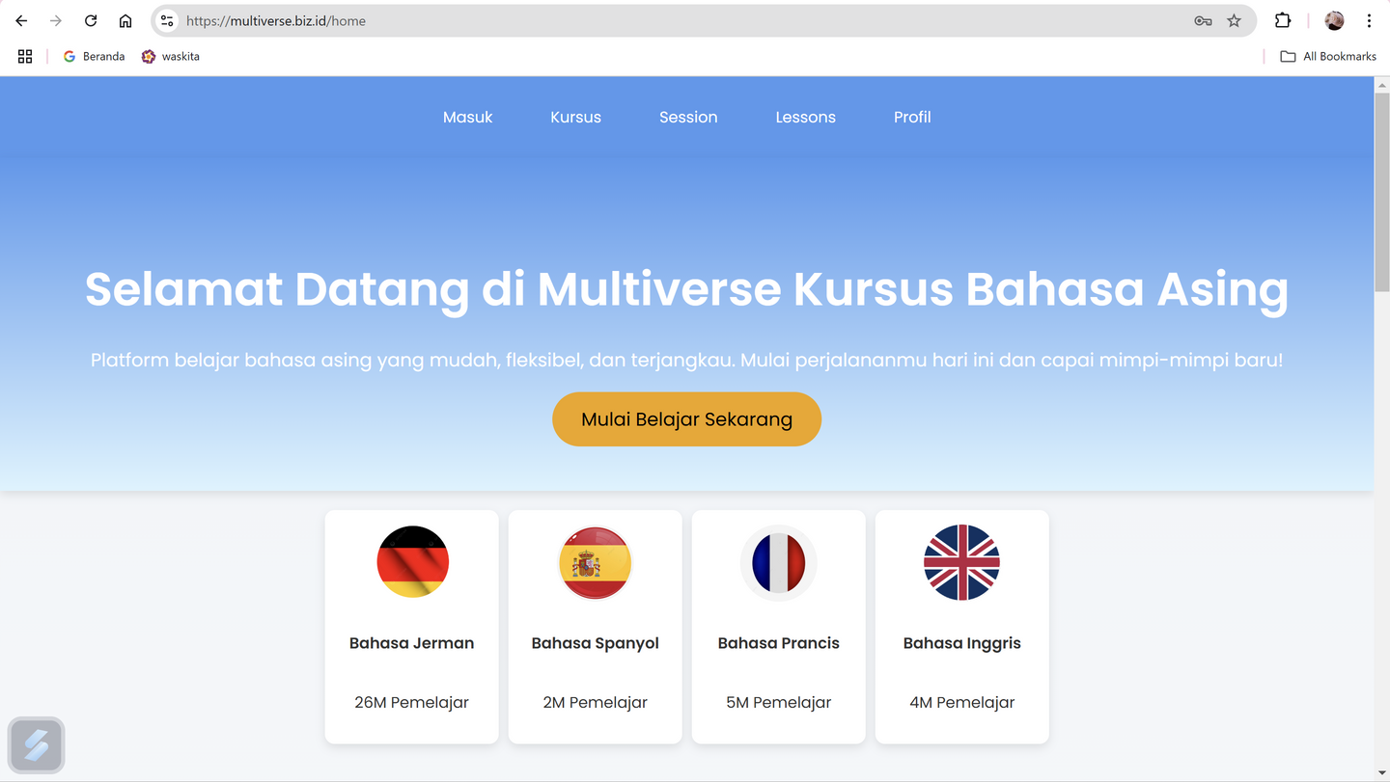
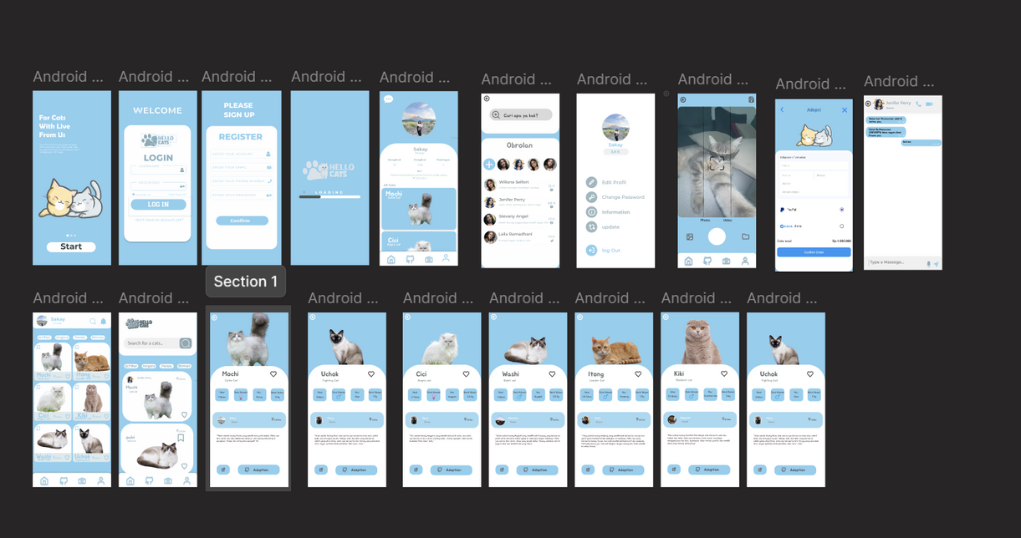
Proyek Pembuatan
Website
Dan Aplikasi
Proyek
Website Kursus Bahasa Asing
Figma Aplikasi Adopsi Kucing Online

Slide 9
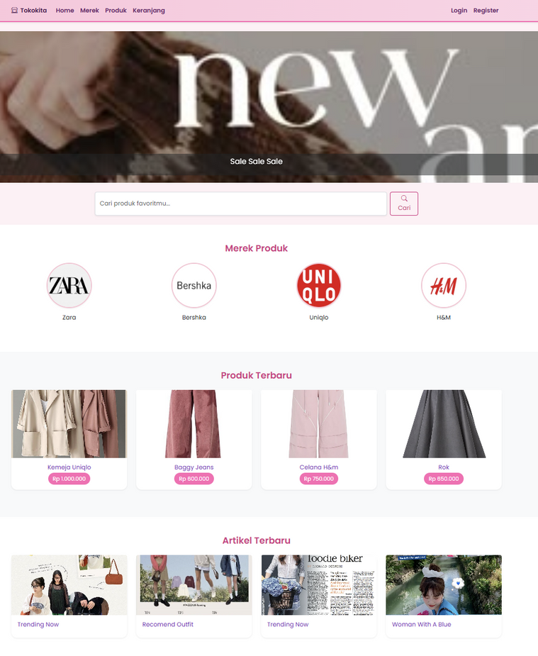
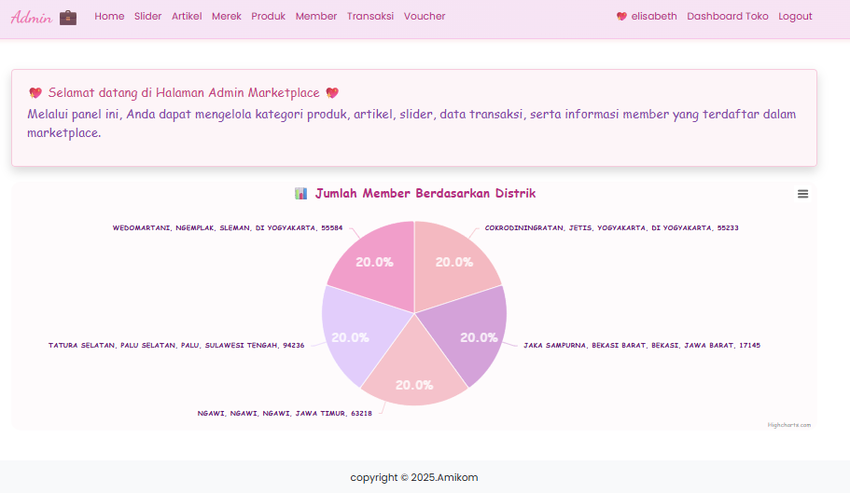
Proyek Pembuatan
Website
Dan Aplikasi
Proyek
Website Dashboard Admin Marketplace Fashion
Website Dashboard Marketplace Fashion

Slide 10
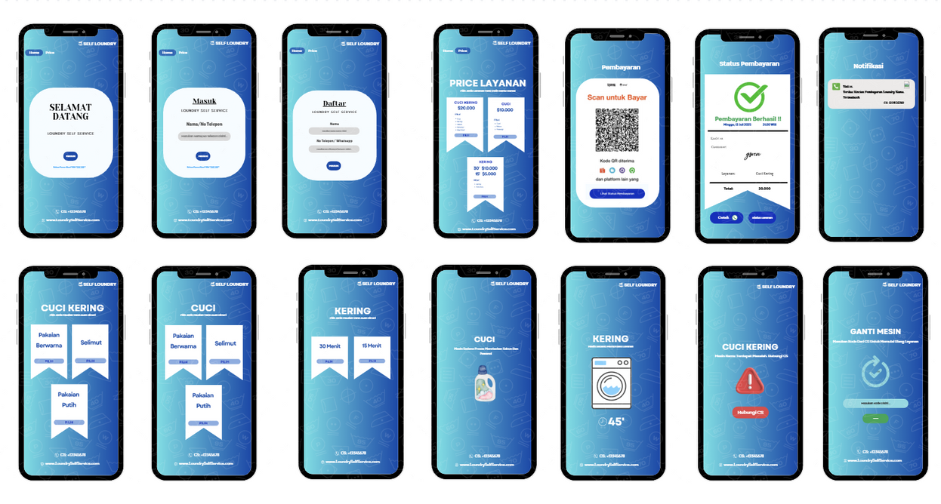
Proyek Design
Design Aplikasi Self Service Loundry (Canva)

Slide 11


Terimakasih
Contact Details
Phone :
087846861066
Address :
Jl. I Gusti Ngurah Rai Palu
Email :
salsadillahauliyah@gmail.com

